Slide 2
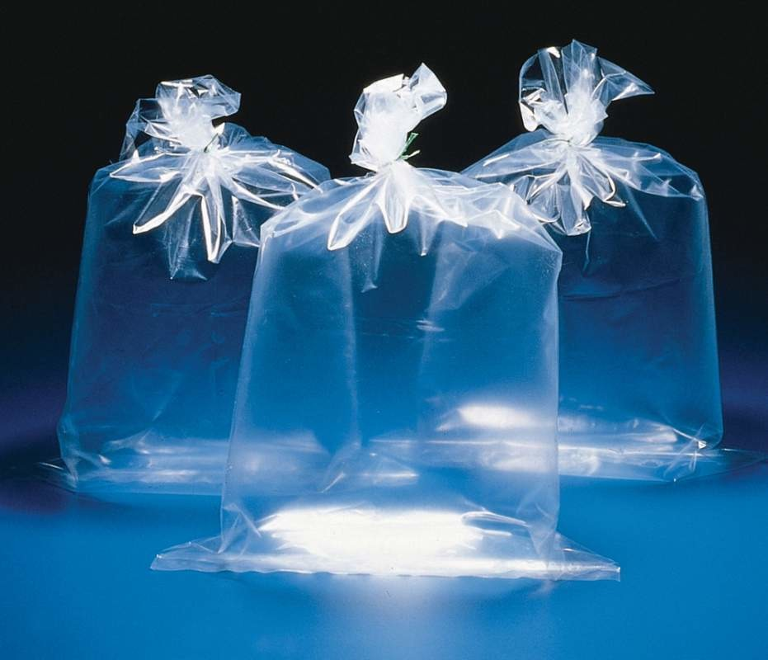
СХЕМА №1 ВОЗДУХ ПРОЗРАЧНЫЙ

Slide 3
СХЕМА №2 ВОЗДУХ ПОВСЮДУ

Slide 4
СХЕМА №3 ВОЗДУХ В ЧЕЛОВЕКЕ

Slide 5
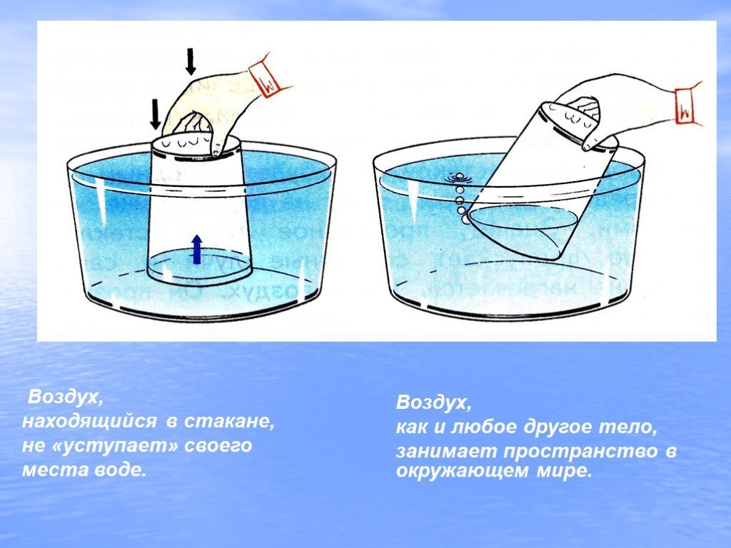
СХЕМА №4 ВОЗДУХ ЛЕГЧЕ ВОДЫ

Slide 6
СХЕМА №5 ВОЗДУХ НЕ ИМЕЕТ ЗАПАХА

Slide 7
СХЕМА №6 ВОЗДУХ ДВИГАЕТ ПРЕДМЕТЫ

